Slide 1
Сложное движение
Студент: Хоанг Ван Куан
Группа: Р3266
Преподаватель: Сорокина Елена Константиновна

Slide 2
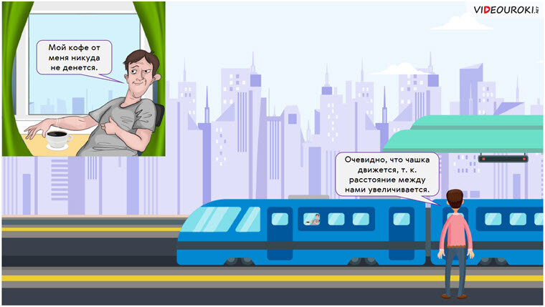
Движение
Это изменение положения тела в пространстве относительно других тел
Понятия «движение» и «покой» имеют смысл только при указании системы отсчета, относительно которой они рассматриваются

Slide 3

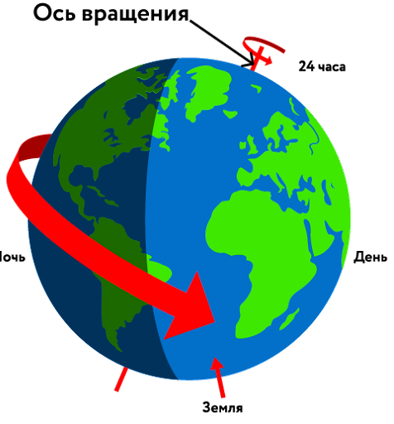
Виды движение по смещению точек тела
Поступательное
Вращательное
01
02
Точки тела движутся одинаково
Точки тела проходят различные пути

Slide 4


Виды движение по форме траектории
Прямолинейное
Криволинейное
01
02
Если траектория является прямой линией
Если траектория является криволинейной линией

Slide 5


Когда движение можно считать сложным ?

Slide 6
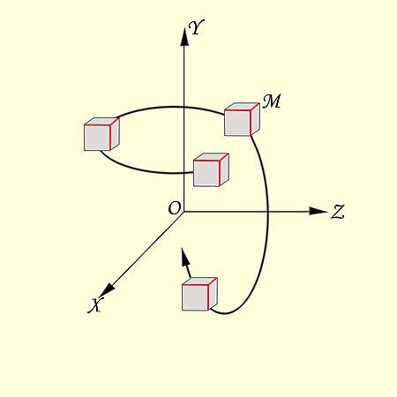
Сложное движение
Это такое движение, при котором точка (тело) одновременно участвует в двух или более простых движениях

Slide 7
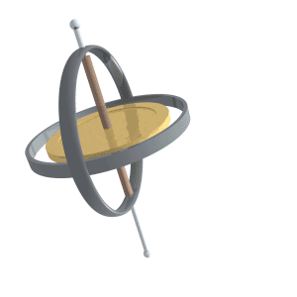
Примеры
Движение гироскопа представляют собой результат сложения двух вращений вокруг пересекающихся осей
Вращательное + Вращательное
= Сложное движение

Slide 8
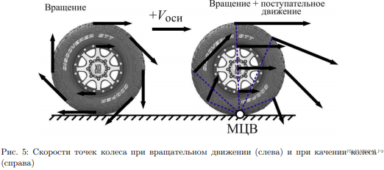
Примеры
Поступательное + Вращательное = Сложное движение
Сложное движение колеса автомобиля

Slide 9
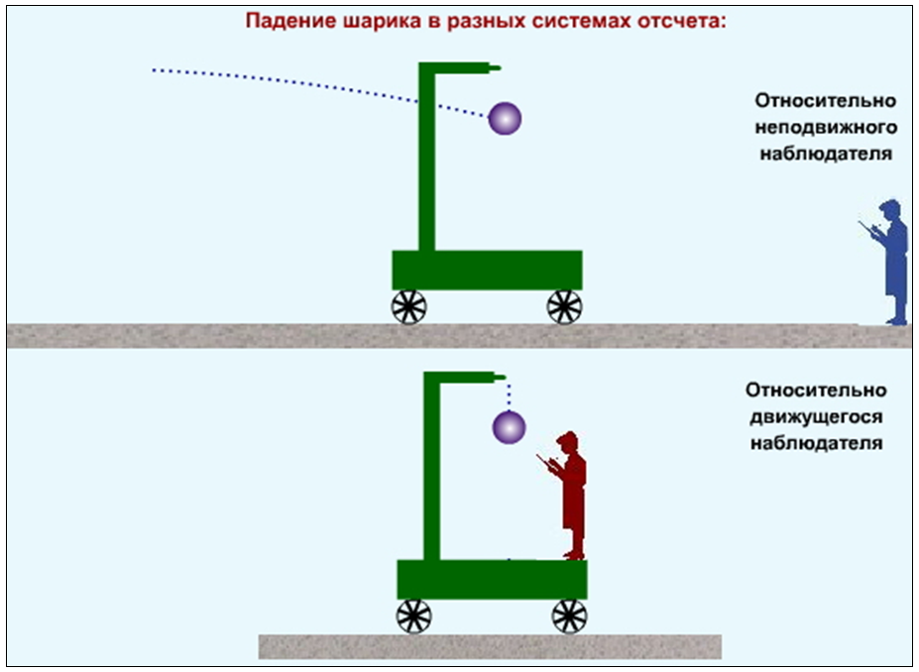
Сложное движение
Сложное движение рассматривается в двух системах отсчета
Основная
(неподвижная)
Движущаясь

Slide 10

Познакомимся
с некоторыми терминами

Slide 11
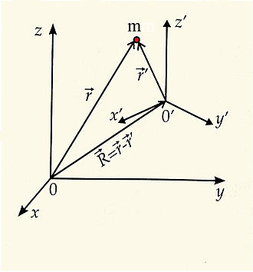
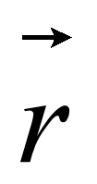
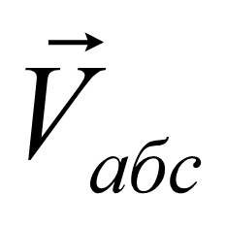
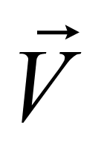
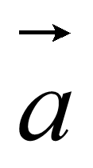
Абсолютное движение
Движение относительно основной (неподвижной) системы отсчета
Радиус-вектор тела будем обозначать
Абсолютная скорость или
Абсолютное ускорение
Материальная точка в двух систем отсчета

Slide 12
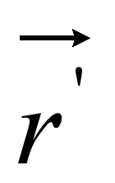
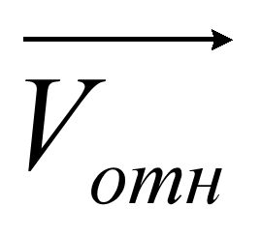
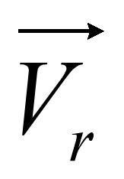
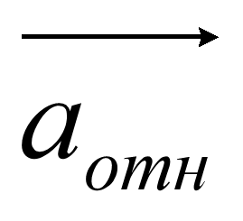
Относительное движение
Движение точки относительно подвижной системы отсчета
Радиус-вектор тела будем обозначать
Относительное скорость или
Относительное ускорение
Материальная точка в двух систем отсчета

Slide 13
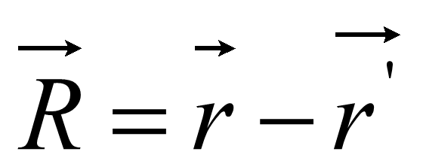
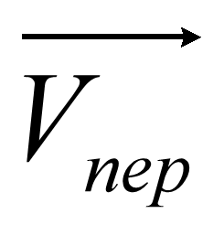
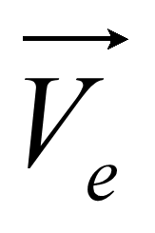
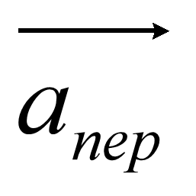
Перносное движение
Движение подвижной системы отсчета
Радиус-вектор начала системы координат подвижной
Перносное скорость или
Перносное ускорение
Материальная точка в двух систем отсчета

Slide 14

Найдем
скорость
и ускорение
при сложном движении

Slide 15
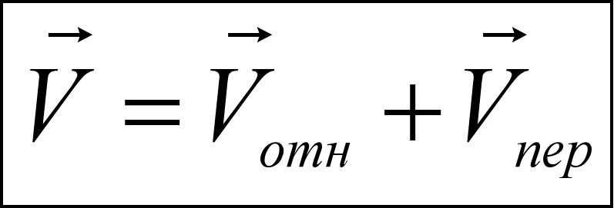
Теорема о сложении скоростей
Абсолютная скорость равна геометрической сумме переносной и относительной скоростей
Материальная точка в двух систем отсчета

Slide 16
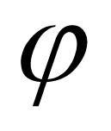
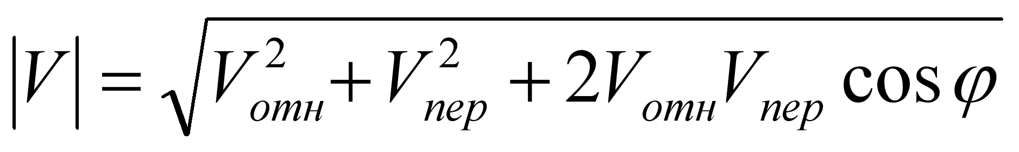
Теорема о сложении скоростей
Если угол между и - , то
Материальная точка в двух систем отсчета

Slide 17
Примеры
В этом случай: = 0 и = скорость движения поезда
Тогда
= + = скорость поезда

Slide 18
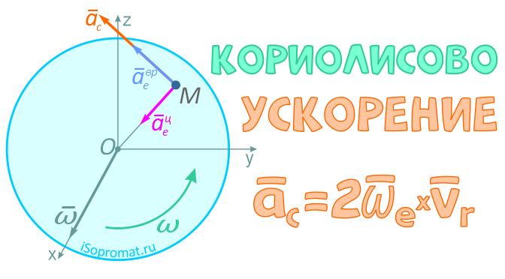
Теорема Кориолиса

Slide 19
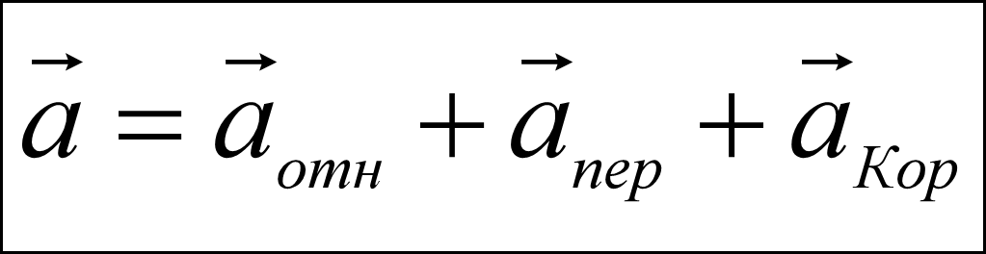
Теорема Кириолиса
Абсолютное ускорение равно геометрической сумме переносного ускорения, относительного ускорения и ускорения Кориолиса
Материальная точка в двух систем отсчета

Slide 20
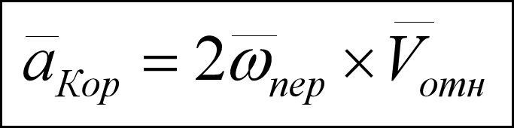
Теорема Кириолиса
Кориолисово ускорение равно удвоенному векторному произведению переносной угловой скорости на относительную скорость

Slide 21
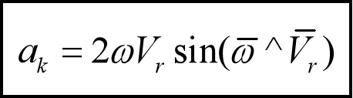
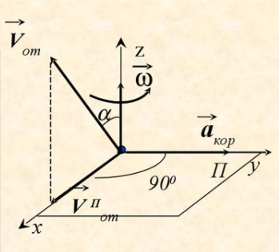
Теорема Кириолиса
В численном виде, ускорение Кориолиса равно

Slide 22
Спасибо за внимание

